Slide 1

CÁC KHÁI NIỆM CƠ BẢN
CHƯƠNG 1

Slide 2
Nội dung
1
Tại sao lại sử dụng đồ thị?
2
Đồ thị là gì?
3
Phân loại đồ thị
4
Các khái niệm: đường đi, chu trình, bậc ...
5
Một số dạng ĐT đặc biệt

Slide 3
Tại sao lại sử dụng đồ thị ? (1/4)
Mạng lưới giao thông
Mạng máy tính
Đồ thị
(Graph)
…

Slide 4
Tại sao lại sử dụng đồ thị ? (2/4)
Đồ thị đóng vai trò quan trọng trong nhiều loại ứng dụng, chẳng hạn:
Trong hệ thống điện thoại, chúng ta cần “chọn” kết nối có nguy cơ tắc nghẽn thấp nhất trong nhiều kết nối cho trước giữa 2 tổng đài chuyển mạch.
Xác định xem có hay không một liên kết từ trang web này tới trang web khác trong một hệ thống web.
Trong lĩnh vực giao thông, tìm đường đi ngắn nhất giữa 2 thành phố.
Xác định tua du lịch “rẻ” nhất thăm quan tất cả các thành phố cho trước.
Xác định thứ tự các học phần trong một chương trình đào tạo.

Slide 5
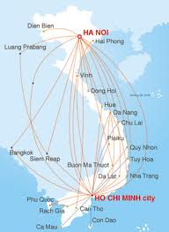

Tại sao lại sử dụng đồ thị ? (3/4)
Tổ chức đường bay sao cho hiệu quả và an toàn nhất?
Mạng đường bay nội địa Vietnam airlines

Slide 6


Tại sao lại sử dụng đồ thị ? (4/4)
Kết nối hệ thống máy tính sao cho hiệu quả?
Computer Network

Slide 7
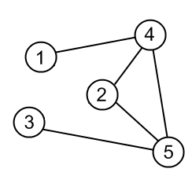
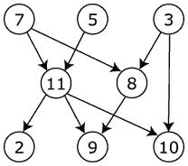
Đồ thị là gì ? (1/2)
Đỉnh
(Vertex)
Cạnh
(Edge)
Cung
(Arc)

Slide 8
Đồ thị là gì ? (2/2)
Đồ thị
(G - Graph)
Tập đỉnh
(V - Vertext)
Tập cạnh/cung
(E - Edge/Arc)
G(V,E)=V+E

Slide 9
Phân loại đồ thị (1/2)
Đồ thị
Có hướng
Đơn
Đa
Vô hướng
Đơn
Đa
...

Slide 10
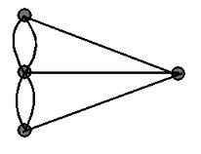
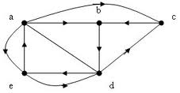
Phân loại đồ thị (2/2)
Đơn ĐT
Vô hướng
Đơn ĐT
Có hướng
Đa ĐT
Vô hướng
Đa ĐT
có hướng

Slide 11
Đỉnh kề, cạnh kề (1/1)
2 cạnh kề nhau (vì có chung đỉnh)
Cung (11,9)
kề với cung (7,11)
2 đỉnh kề nhau (vì có chung cạnh)

Slide 12
Đường đi, chu trình (1/1)
Đường đi: là dãy các cạnh/cung/đỉnh kề nhau
(d,e),(e,a),(a,c) Có độ dài = 3
Chu trình: là đường đi có đỉnh đầu trùng đỉnh cuối
d,e,a,b,d
d,e,a,c
b,d,c,b

Slide 13
Tính liên thông (1/4)
ĐT vô hướng:
Liên thông
ĐT có hướng:
Liên thông mạnh
Không liên thông
Liên thông yếu
Không liên thông mạnh
Không liên thông yếu

Slide 14
Tính liên thông (2/4)
Có đường đi từ x -> y
Và có đường đi từ y -> x

Slide 15
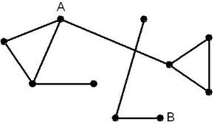
Tính liên thông (3/4)
Giữa 2 đỉnh bất kỳ luôn có đường đi
ĐT liên thông
Tồn tại 2 đỉnh bất kỳ KHÔNG có đường đi
ĐT KHÔNG liên thông

Slide 16
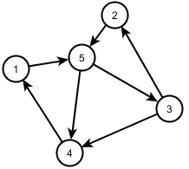
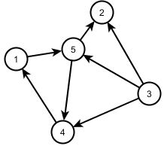
Tính liên thông (4/4)
ĐT có hướng liên thông
Liên thông MẠNH
ĐT có hương KHÔNG liên thông
+
ĐT vô hướng tương ứng LT
Liên thông YẾU

Slide 17
Bậc của đỉnh (degree)
Bậc của đỉnh v:
deg(v) = Tổng số cạnh kề với đỉnh v.
Ví dụ: deg(4) = 3.
Bán bậc ra:
outdeg(v) = Tổng số cung đi ra từ đỉnh v.
Ví dụ: outdeg(3) = 2.
Bán bậc vào:
indeg(v) = Tổng số cung đi vào đỉnh v.
Ví dụ: indeg(10) = 2.

Slide 18
Định lý bắt tay (1/3)
Định lý 1:
Trong đồ thị vô hướng G(V,E), tổng bậc của mọi đỉnh bằng 2 lần số cạnh.
Định lý 2:
Trong đồ thị có hướng G(V,E), tổng bán bậc ra của mọi đỉnh bằng tổng bán bậc vào của chúng, và bằng số cung.

Slide 19
Định lý bắt tay (2/3)
Deg(1)
+…+
Deg(5)
2*|E|=10

Slide 20
Định lý bắt tay (3/3)
Deg+(1)
+…+
Deg+(5)
|E| = 7

Slide 21
Một số dạng đồ thị đặc biệt (1/2)
Đầy đủ
(Kn)
Vòng
(Cn)
Bánh xe
(Wn)
Hai phía
(Kn,m)

Slide 22
Một số dạng đồ thị đặc biệt (2/2)
Bài tập 1:
Giả sử trong bảng A của giải bóng đá sinh viên khoa CNTT mở rộng có 5 đội thi đấu vòng tròn tính điểm.
Hãy biểu diễn các trận đấu trong bảng này bằng 1 đồ thị.
Cho biết bậc của 1 đỉnh bất kỳ và ý nghĩa của nó.
Tìm mối liên hệ giữa tổng số trận đấu và tổng số bậc.
Bài tập 2:
Giả sử các nhóm học phần Hp1, Hp2, Hp3, Hp4 và Hp5 có thể được phân công cho các giảng viên Gv1, Gv2, Gv3 hoặc Gv4.
Hãy vẽ đồ thị biểu diễn tất cả các khả năng có thể phân công học phần cho giảng viên.
Cho biết đó là loại đồ thị gì? Giải thích.

